Slide 1
Система работы по формированию слоговой структуры слова у дошкольников
«Говорить путано умеет всякий, говорить ясно - немногие»
Г. галилей

Slide 2
Методика коррекционной работы по преодолению нарушений слоговой структуры слова
2 этапа
Подготовительный
Коррекционный

Slide 3
Методика коррекционной работы по преодолению нарушений слоговой структуры слова
Подготовительный этап
Работа на невербальном материале
Работа на вербальном материале

Slide 4
Работа на невербальном материале:
Игры и упражнения на развитие концентрации слухового внимания, слухового гнозиса и слуховой памяти на материале неречевых звуков;
«Где позвонили?»
«Узнай музыкальный инструмент по звуку?»
«Сколько раз ударили в барабан?»

Slide 5
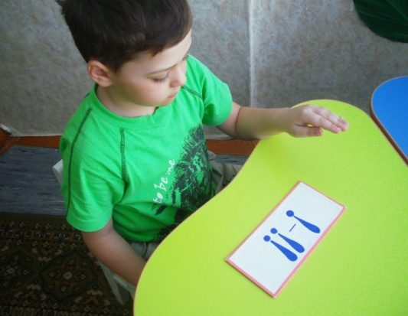
Работа над ритмом : 1.воспроизведение ритма по заданной схеме

Slide 6
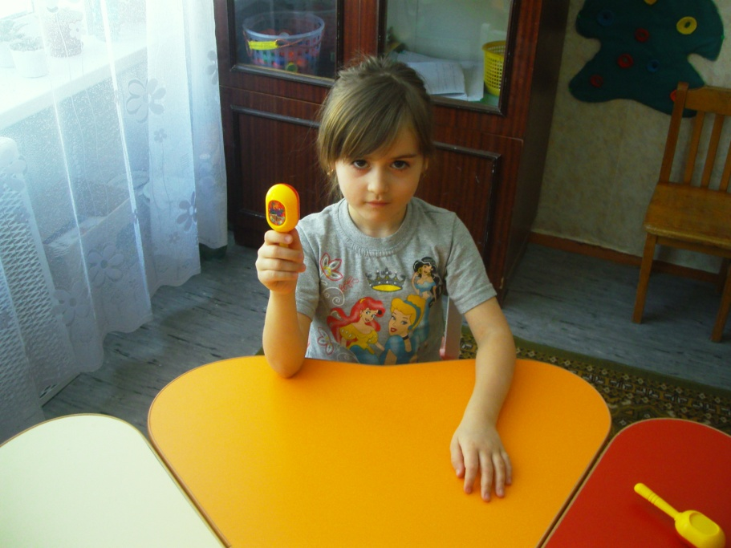
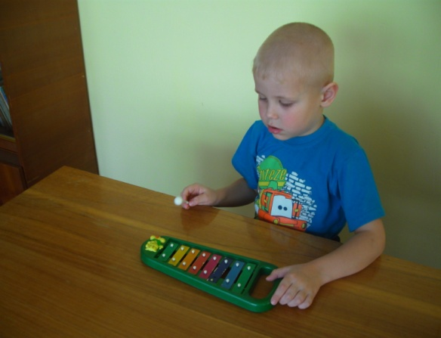
2. Использование музыкальных инструментов

Slide 7
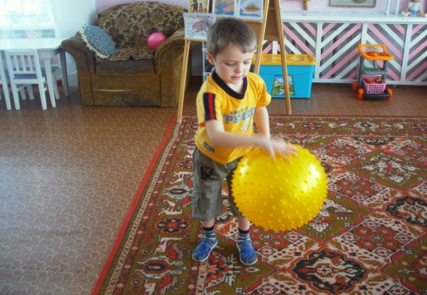
3.Отстукивание мячом об пол

Slide 8
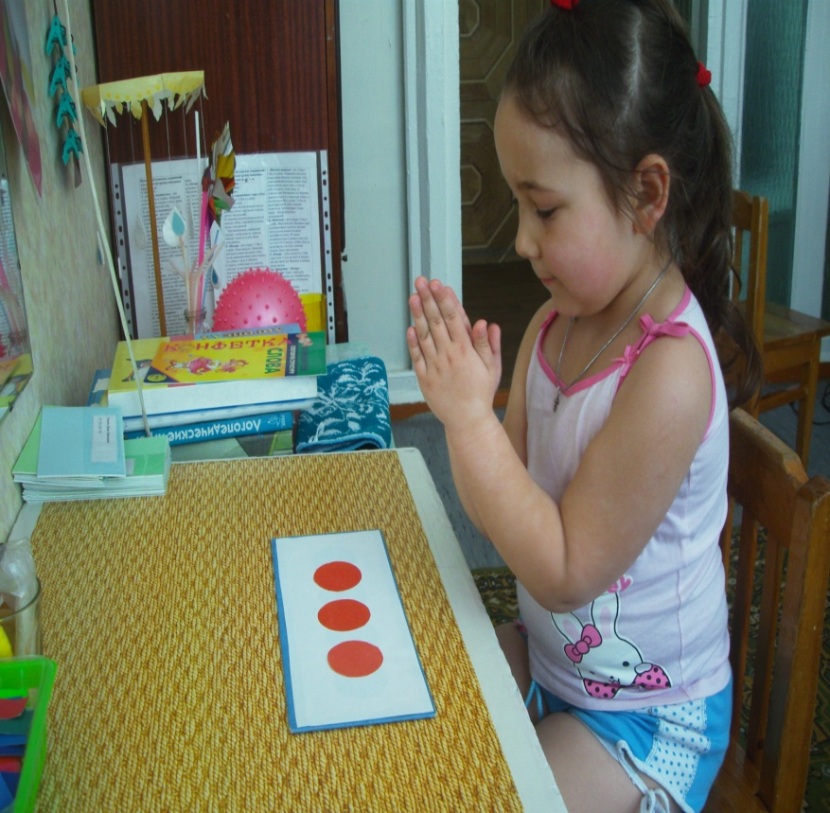
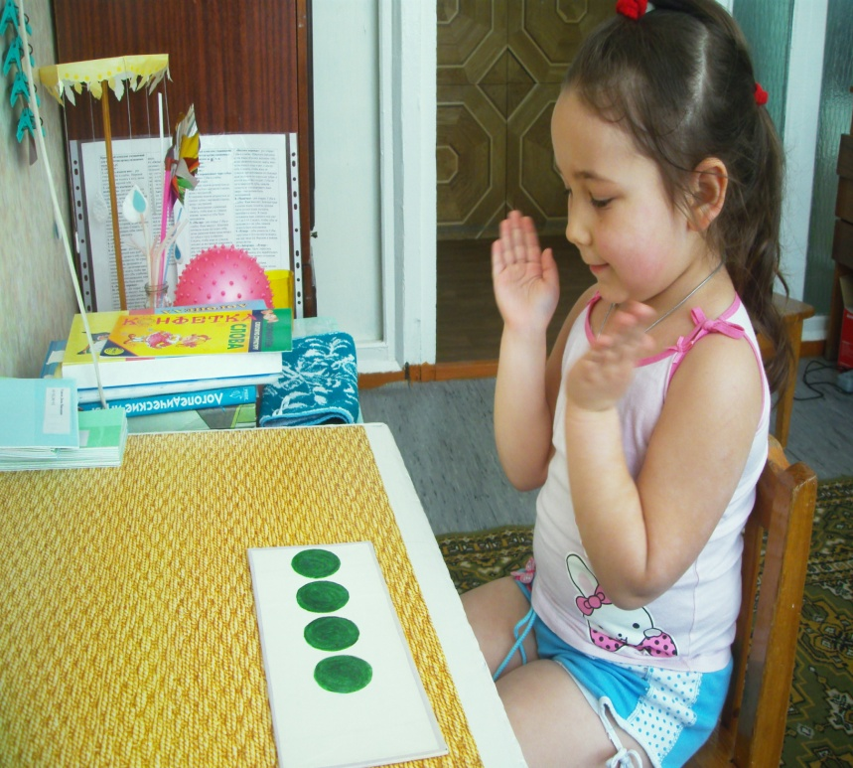
4. хлопнуть в ладоши столько раз, сколько точек на кубике (карточке)

Slide 9
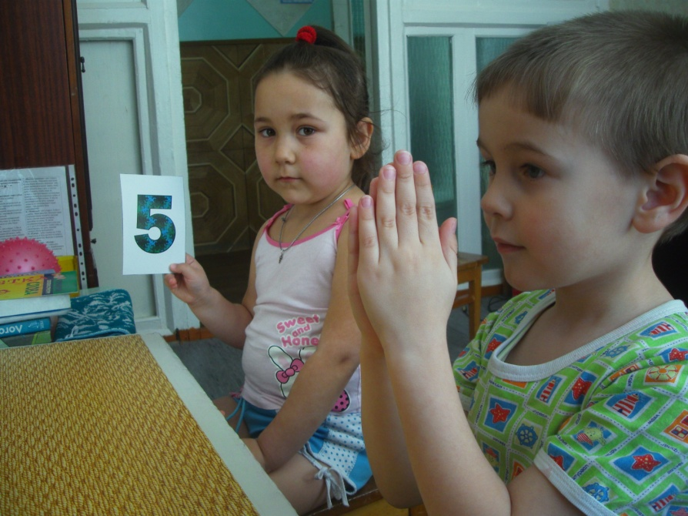
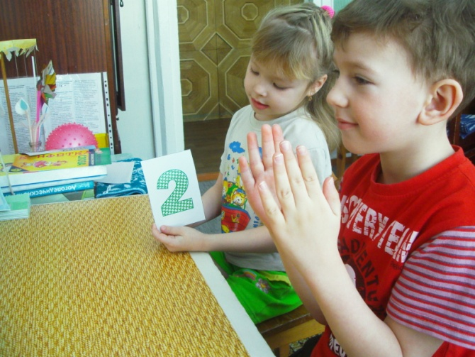
5.Сосчитать сколько раз хлопнули в ладоши, поднять соответствующую карточку с цифрой

Slide 10
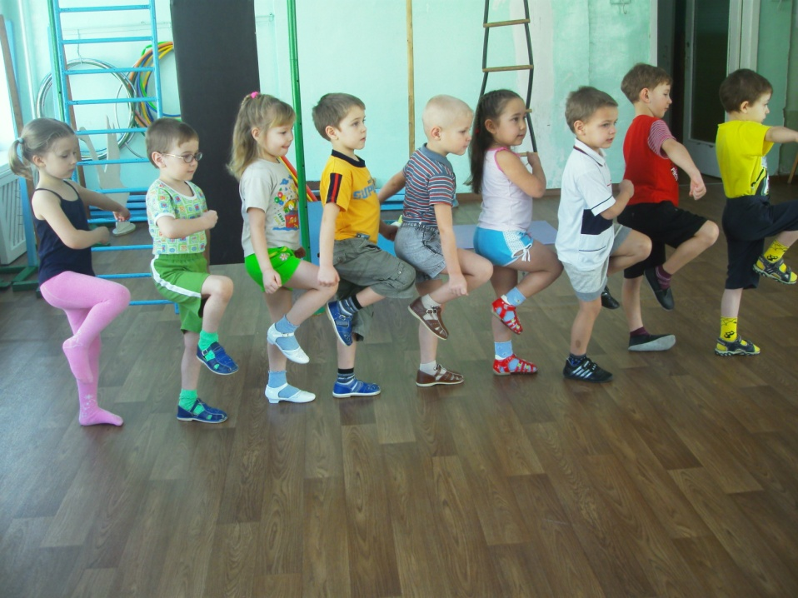
3. Формирование общей координации движений под ритмическую музыку: маршировка, легкий бег, ходьба (логоритмика)

Slide 11
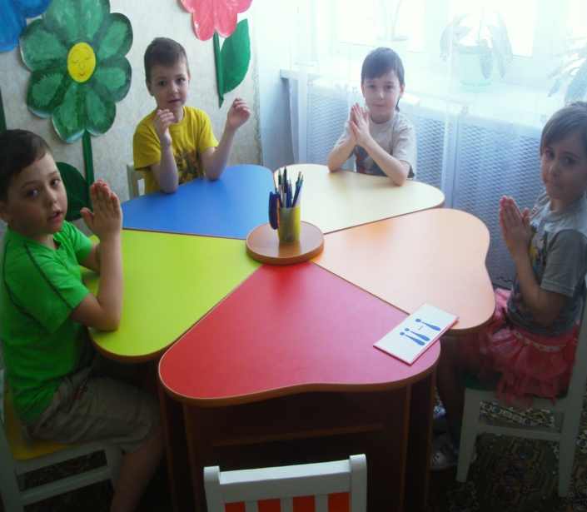
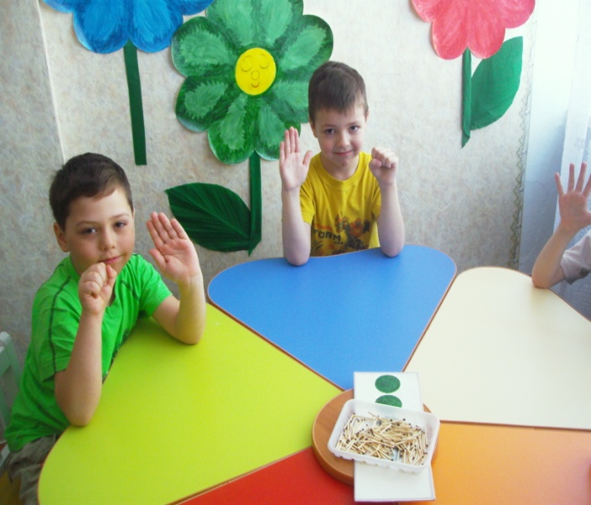
4. Упражнения на развитие динамического праксиса рук: выполнение движений (левой, правой рукой, двумя руками) по образцу, по словесной инструкции или под счет;
5. Упражнение на развитие реципрокной координации рук: выполнение движений одновременно обеими руками

Slide 12
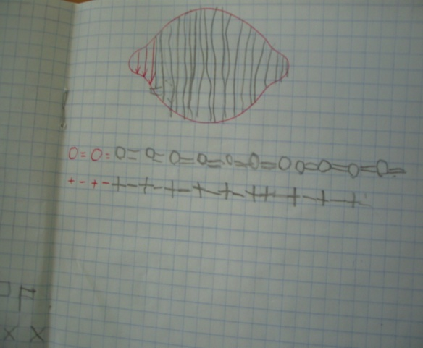
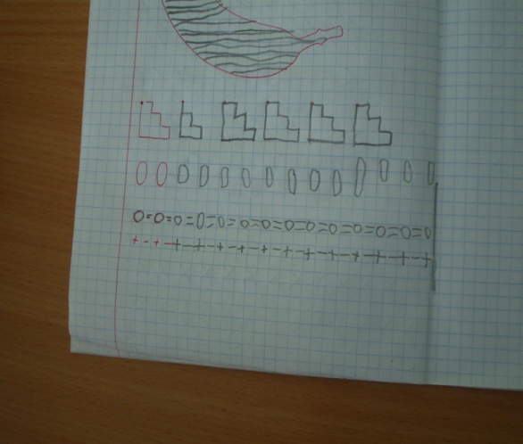
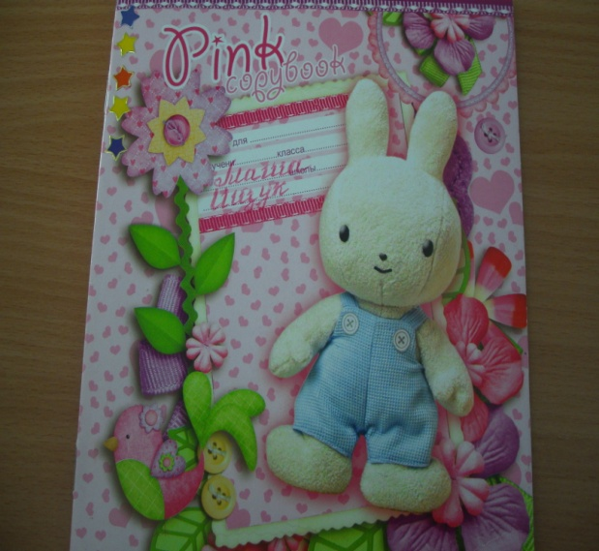
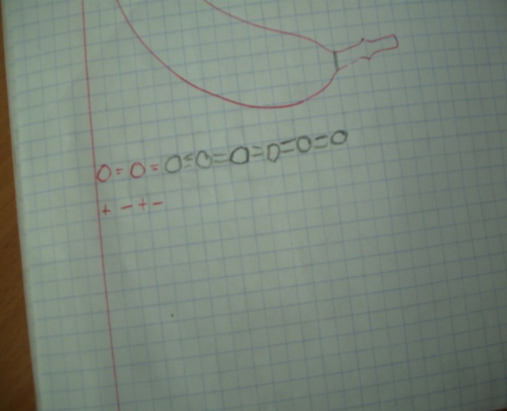
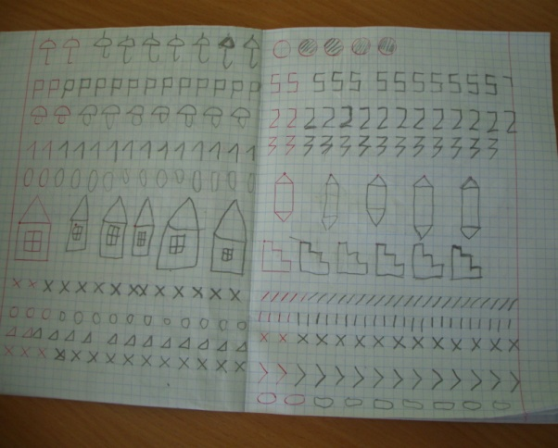
6.Графические изображения на переключение (продолжи строчку)

Slide 13
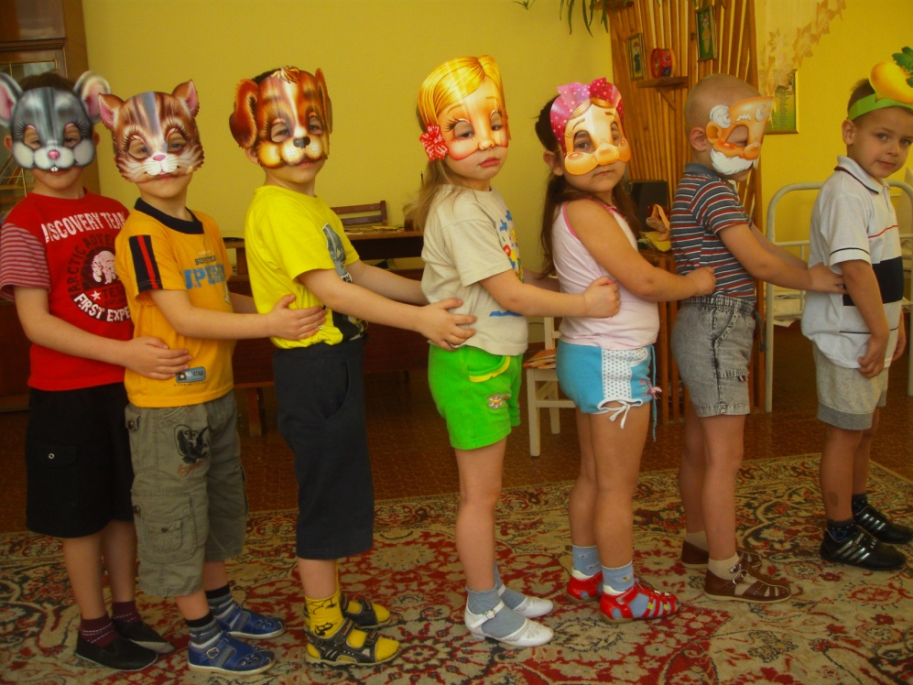
Работа на вербальном материале
Игры и упражнения, направленные на формирование пространственных представлений (начало, середина, конец; перед, за, после; первый, последний) сказка «Репка» для детей с ОНР III уровня; для детей более низкого речевого развития : упражнения на развитие слухового восприятия, на формирование умения слушать речь взрослого, вводится понятие тихо-громко;
Игры на развитие подражательности (сделай так, как я)

Slide 14
Коррекционный этап
1.
Уровень гласных звуков
2.
Уровень слогов
3.
Уровень слова

Slide 15
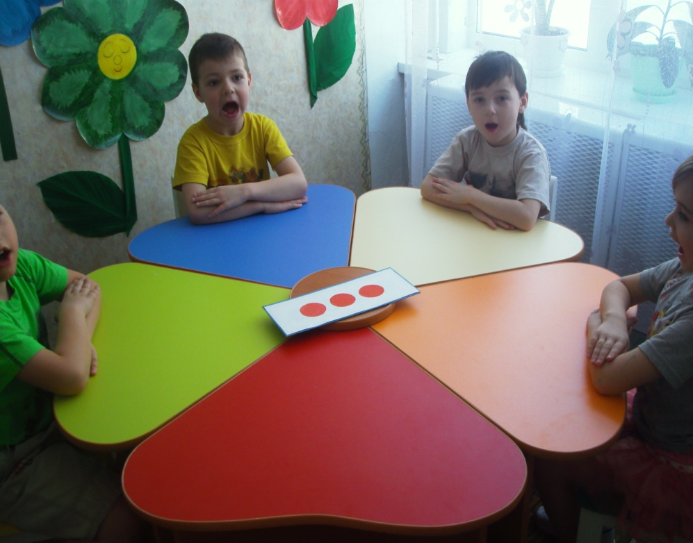
Уровень гласных звуков
  Произнести звук А столько раз, сколько кругов на карточке.
  Произнести звук О столько раз, сколько логопед хлопнул в ладоши.
  Пропевание серии звуков.
  Узнавание серии звуков по беззвучной артикуляции и произнесение их с голосом.

Slide 16
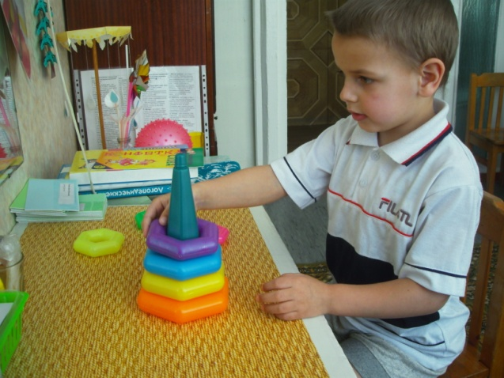
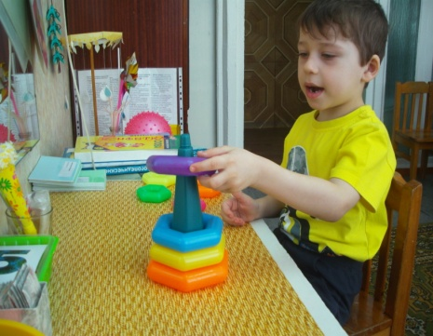
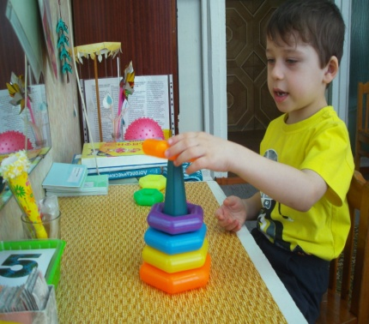
Уровень слогов
Составление всех возможных слогов из предложенных букв;
Нанизывание колец на стержни с одновременным прозинесением цепочки слогов (на каждое кольцо- один слог);
Повторение за логопедом серии слогов:
а-са, а-со, а-су, а-сы и т.д.
Придумать цепочку из стольких слогов, сколько точек выпадет на кубике;
«Скажи наоборот» (игра с мячом): са-ас, су-ус;
Придумать слог к схеме: СГ, ГС, СГС, ССГ, ГСС;
«Кто быстрее?» в таблице записаны слоги , ребенок должен быстро найти и прочитать названный логопедом слог т.д.

Slide 17
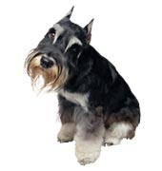
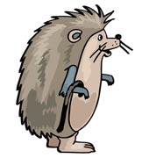
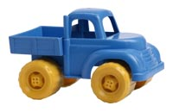
Уровень слова
Различение слов-звукоподражаний, близких по звуковому составу: би-би, пи-пи;
Различение слов-паронимов дом-ком, ком-том;
Произношение прибауток, потешек, стишков
1.Игра «Доскажи словечко»
(односложные слова) Вдруг видят: стоит у колес
Огромный взъерошенный ….(пес)
(двусложные слова) А слониха , вся дрожа,
Так и села на ….. (ежа)
(трехсложные слова) Прицепившись к задней шине,
Мишка едет на …. (машине)

Slide 18
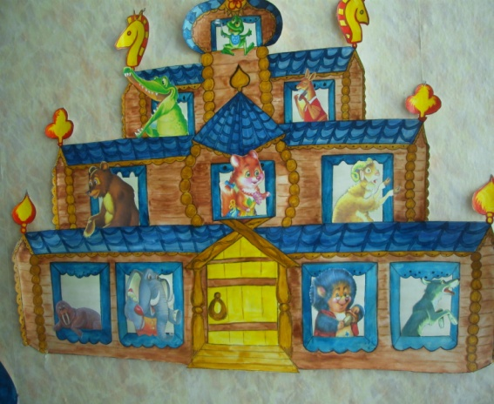
2. Игра «Телеграф» (передать слово, отстучав его ритмический рисунок).
3. Разбор слова с количественным и качественным анализом его звуко-слогового состава;
4. «Разрезные картинки» (разрезать картинки на столько равных частей, сколько слогов в слове;
5. «Рассели животных по этажам» и др.

Slide 19

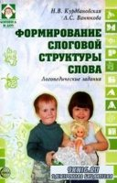


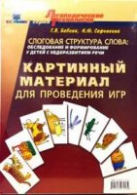





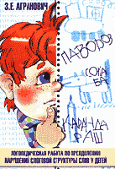




Литература

Slide 20
Спасибо за внимание! презентацию выполнила учитель-логопед Краснокаменского д\с №5 «Капелька» Коробцова Е.А.

